Slide 1

▶ YouTube トレンド ランキング
2026年11月03日 · 急上昇 TOP 10 発表

Slide 2

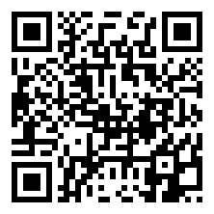
#10
TREASURE - ‘SHOCK’ M/V
📺 TREASURE (트레저)
👁 6,982,368 👍 169,975 💬 19,013
⏱ 2:53 · 📅 公開14時間前
https://www.youtube.com/watch?v=u_hpZueWI9g
💡 公開14時間で急上昇入り！ 500万再生超の超バズ動画 いいね率2.4%と好評価

Slide 3

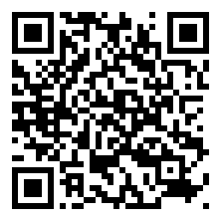
#9
【原神】キャラクタートレーラー ミティヤ（CV：小林裕介）「理路整然」
📺 原神-Genshin-公式
👁 169,178 👍 18,048 💬 1,131
⏱ 2:51 · 📅 公開-3時間前
https://www.youtube.com/watch?v=1Zff-uJ1sz4
💡 公開-3時間で急上昇入り！ 10万再生突破の話題作 いいね率10.7%と視聴者の支持が非常に高い

Slide 4
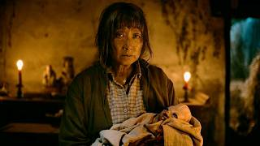
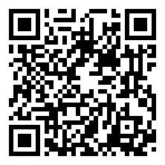
#8
【人間でも動物でもない赤ん坊】孤独な老女が育てる謎の生き物／映画『妖怪、化物をひろう』予告編
📺 moviecollectionjp
👁 24,294 👍 37 💬 3
⏱ 1:53 · 📅 公開37時間前
https://www.youtube.com/watch?v=MaU98mE-gTo
💡 公開1日で急上昇 急上昇中の新興コンテンツ

Slide 5


#7
桜井和寿、桑田佳祐 – 奇跡の地球(ほし) [Live at 日本武道館, 九段下フォーク・フェスティバル’25]
📺 桑田佳祐
👁 140,048 👍 6,735 💬 295
⏱ 4:57 · 📅 公開-2時間前
https://www.youtube.com/watch?v=1mad1SxvQek
💡 公開-2時間で急上昇入り！ 10万再生突破の話題作 いいね率4.8%と好評価

Slide 6

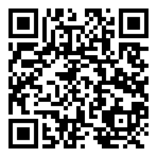
#6
Gus's Origin Story! (Brawl Stars Animation)
📺 Brawl Stars
👁 7,105,373 👍 330,013 💬 10,549
⏱ 2:35 · 📅 公開16時間前
https://www.youtube.com/watch?v=t6ySEQzL1yE
💡 公開16時間で急上昇入り！ 500万再生超の超バズ動画 いいね率4.6%と好評価

Slide 7

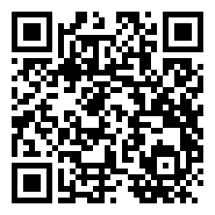
#5
劇場版「虎に翼」予告② 主題歌 米津玄師「こんにちはごきげんよう！」【2027年1月15日(金)公開】
📺 東宝MOVIEチャンネル
👁 546,816 👍 7,462 💬 278 📈+167.4%
⏱ 1:30 · 📅 公開25時間前
https://www.youtube.com/watch?v=zcUCqQ9jNAA
💡 公開1日で急上昇 50万再生の注目コンテンツ 前日比+167.4%と急拡散中

Slide 8

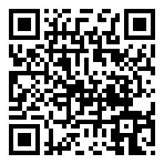
#4
爆裂愛しすぎて滅！(Crazy Mashup by TeddyLoid)
📺 M!LK - Topic
👁 482,829 👍 39,730 💬 1,981
⏱ 3:54 · 📅 公開14時間前
https://www.youtube.com/watch?v=IocKOiQR6qo
💡 公開14時間で急上昇入り！ 10万再生突破の話題作 いいね率8.2%と視聴者の支持が非常に高い

Slide 9

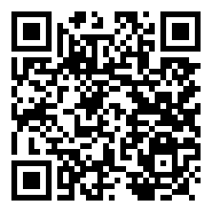
#3
今話題の「争わない、順位もない、誰も傷つかない」平和で優しいゲーム『 サンリオ パーティランド 』
📺 キヨ。
👁 1,015,984 👍 19,997 💬 1,850
⏱ 2:25:03 · 📅 公開15時間前
https://www.youtube.com/watch?v=tqxaj0NK2Po
💡 公開15時間で急上昇入り！ 100万再生超の大ヒット コメント1000件超と議論が活発

Slide 10

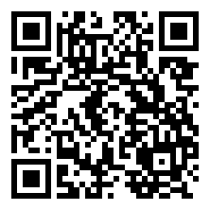
#2
「アベンジャーズ／ドゥームズデイ」新予告＜日本語吹替版＞｜12月18日(金)劇場公開｜MARVEL(マーベル)
📺 マーベル公式
👁 270,928 👍 3,479 💬 219
⏱ 1:01 · 📅 公開1時間前
https://www.youtube.com/watch?v=AvMLH5YvVOo
💡 公開1時間で急上昇入り！ 10万再生突破の話題作

Slide 11


🏆 NO. 1 🏆
BE:FIRST / NOW U KNOW -Music Video-
👁 1,599,739 👍 53,063 💬 6,815 ⏱ 3:48 📅 公開32時間前
💡 公開1日で急上昇 100万再生超の大ヒット 前日比+83.5%と急拡散中
https://www.youtube.com/watch?v=I83-uq6iwcM

Slide 12



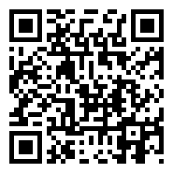
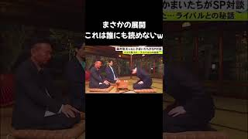
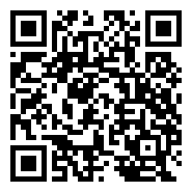



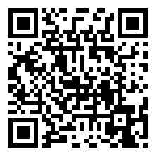
🎬 エンタメ 人気動画 TOP 5
#1
Yaprak Dökümü Canlı Yayın
📺 Yaprak Dökümü 👁 90,895,270 👍 39,002 ⏱ 不明 📅 2025-02-24
https://www.youtube.com/watch?v=crwxJBQKWj4
#2
AVENGERS: DOOMSDAY CLOCK
📺 Marvel Entertainment 👁 66,033,200 👍 1,170,653 ⏱ 不明 📅 2025-12-16
https://www.youtube.com/watch?v=f17J3AXVK5w
#3
いや勝つんかいw #おもしろ #エンタメ #ネタ #バズれ #shorts
📺 やっさん2 👁 19,165,630 👍 157,561 ⏱ 0:10 📅 2025-08-09
https://www.youtube.com/watch?v=fBQOV3jiST0
#4
🔴AO VIVO: Bluey Episódios Completos em HD …
📺 Bluey Português Brasil - Canal Oficial 👁 18,138,516 👍 61,329 ⏱ 不明 📅 2026-01-13
https://www.youtube.com/watch?v=OBe-ehVPKKk
#5
Avrupa Yakası Bölümler 7/24 #canlıyayın
📺 Avrupa Yakası 👁 13,575,616 👍 8,253 ⏱ 不明 📅 2025-10-30
https://www.youtube.com/watch?v=NGsjOrzwjZk

Slide 13

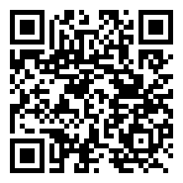








🎮 ゲーム 人気動画 TOP 5
#1
見たことの無い落ち方をする配信者#葉 #ゲーム実況 #切り抜き #onlyup
📺 葉ちゅべ 👁 23,925,931 👍 419,629 ⏱ 0:38 📅 2023-07-07
https://www.youtube.com/watch?v=0cjKg-Z3xak
#2
息子の扱いが酷すぎる男。#ゲーム実況 #shorts
📺 ぱんお。 👁 20,759,572 👍 284,101 ⏱ 0:58 📅 2026-03-12
https://www.youtube.com/watch?v=ffE0CxNxrII
#3
感動のダブルスイカ‼️ #スイカゲーム #ゲーム実況 #サワヤンゲームズ
📺 にこみチャンネル 👁 20,487,761 👍 361,800 ⏱ 0:59 📅 2023-12-22
https://www.youtube.com/watch?v=mhCy0IgobIw
#4
全部ひっかかる人【しょぼんのアクション3D】 #ゲーム実況
📺 タン 👁 19,863,152 👍 389,399 ⏱ 1:00 📅 2023-09-28
https://www.youtube.com/watch?v=XGbduoPa_-0
#5
月のクレーターをトイレにする男🌙 #ゲーム実況 #shorts
📺 ぱんお。 👁 17,665,257 👍 232,470 ⏱ 1:04 📅 2026-06-10
https://www.youtube.com/watch?v=Snd181QDquI

Slide 14







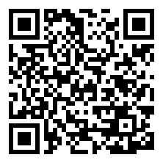


✨ アニメ 人気動画 TOP 5
#1
YOASOBI「勇者」 Official Music Video／TVアニメ『葬送の…
📺 YOASOBI 👁 228,297,032 👍 1,243,192 ⏱ 3:24 📅 2023-09-29
https://www.youtube.com/watch?v=OIBODIPC_8Y
#2
TVアニメ『呪術廻戦』第2期「渋谷事変」ノンクレジットOPムービー／OPテーマ：Ki…
📺 TOHO animation チャンネル 👁 170,075,664 👍 0 ⏱ 1:31 📅 2023-09-01
https://www.youtube.com/watch?v=5yb2N3pnztU
#3
TVアニメ『呪術廻戦』第2期「懐玉・玉折」ノンクレジットOPムービー／OPテーマ：キ…
📺 TOHO animation チャンネル 👁 155,180,379 👍 0 ⏱ 1:31 📅 2023-07-07
https://www.youtube.com/watch?v=gcgKUcJKxIs
#4
ピンポン玉チャレンジLv100【アニメ】
📺 ゆずざくろ 👁 144,497,275 👍 473,810 ⏱ 0:22 📅 2026-06-08
https://www.youtube.com/watch?v=Z8xvh9B1JZk
#5
Mrs. GREEN APPLE「ライラック」MV - TVアニメ『忘却バッテリー』…
📺 Mrs. GREEN APPLE 👁 60,008,655 👍 185,747 ⏱ 4:53 📅 2024-07-04
https://www.youtube.com/watch?v=-NFhRWhkp7I

Slide 15





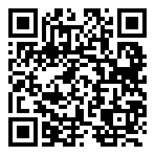

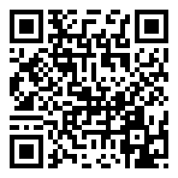


🍿 映画 人気動画 TOP 5
#1
シンクロ率100％だった映画『Michael』の裏側
📺 フィルムチェーン 👁 7,303,512 👍 109,276 ⏱ 0:56 📅 2026-05-18
https://www.youtube.com/watch?v=lyZZdUUM_GM
#2
歌舞伎町タワーの日本一高い映画館「109シネマズプレミアム新宿」を正直レビュー！
📺 正直レビュー 🍰🍛 👁 6,998,620 👍 120,930 ⏱ 1:00 📅 2025-03-15
https://www.youtube.com/watch?v=2a1YM7MCXng
#3
ドアを叩いた少年に老人が渡した特別な贈り物 #おすすめ映画
📺 ベベムービー映画レビュー 👁 4,405,862 👍 56,834 ⏱ 1:06 📅 2026-09-25
https://www.youtube.com/watch?v=7UYVGJZQulQ
#4
ただの不倫じゃない…。難解だけど超名作と評判の愛と社会の“正しさ”を問う感動作
📺 映画ドラマ二アック 👁 4,300,151 👍 8,618 ⏱ 20:56 📅 2026-08-27
https://www.youtube.com/watch?v=YmRxFhtYydY
#5
話題のちいかわ映画、一番の罪人を決めます。
📺 Stardy -河野玄斗の神授業 👁 3,841,873 👍 53,219 ⏱ 10:10 📅 2026-08-04
https://www.youtube.com/watch?v=a8niMJ2Intc

